Slide 1
第13章 塑造团队和管理团队
主讲：张麟

Slide 2
内容提要
正式群体与非正式群体
社会堕化
群体内聚力
群体决策的优缺点
三种冲突观
三种类型的冲突

Slide 3

群体的重要性
Notes:
https://v.qq.com/x/page/i0348fur8qz.html

Slide 4
群体
群体为了实现某个（些）具体目标而组合到一起的两个或更多相互依赖、彼此互动的个体。
群体的特征
各成员在心理、行为上相互产生影响和吸引
各成员相互依附，在心理上彼此意识到对方的存在
各成员在心理上有“我们同属一体”的感受

Slide 5
正式群体与非正式群体
正式群体是组织设计的结果，有明确的目标、任务、结构、职能以及权责关系，对个人有某种程度的强制性。
非正式群体随着正式组织的运转而形成的；某些成员，由于工作性质相近、社会地位相当，或者性格、业余爱好和感情比较相投
而形成一些被小群体成员所共同接受并遵守的行为规则，趋向于固定的非正式组织。
同时存在与组织中

Slide 6
正式群体与非正式群体的对比
正式群体的特征：
目的性
正规性
稳定性
非正式群体的特征：
自发性
内聚性
不稳定性

Slide 7
非正式群体对组织的影响
消极vs积极

Slide 8
非正式群体的积极影响
满足需求
合作关系
为组织所用

Slide 9
非正式群体的消极影响
目标冲突
不利于个人发展
影响组织变革

Slide 10
群体绩效/满意度模型
群体
的任务
群体成
员的资源
作用于该群
体的外部条件
群体
的程序
绩效和
满意度
群体
的结构
Notes:
工作空间布局

Slide 11
群体的外部条件
该群体工作空间的总体布局
组织战略
文化
权力关系
工作群体
受到外部
条件的影响
绩效管理体系
正式的规章制度
员工甄选标准
资源的可获得性

Slide 12
群体成员资源
群体绩效取决于成员为群体带来的资源
知识
群体绩效
个性特征
能力
社交性
自力更生
独立性
……
技能
人际技能

Slide 13
群体的结构
群体拥有一定的内部结构来规范成员的行为并且影响群体的绩效
这些结构会定义群体内的角色、规范、从众、地位系统、群体规模、群体内聚力、以及领导等七个方面

Slide 14
从众：群体对个人施加压力，使个人行为或观点与其他人一致
社会堕化：个体在群体中工作不如单独一个人工作时努力（Why？）
群体内聚力：群体成员相互吸引共同参与群体目标的程度
Notes:
https://v.qq.com/x/page/i0174jzbtfi.html

Slide 15
群体规模效应
群体规模效应
大群体
小群体
小群体 – 5~7名成员构成的群体 。 则更善于利用这些事实来实现高的生产率
如果群体目标是发现事实，
那么大群体会更有效。

Slide 16
群体决策优缺点
优点：全面的信息，更多方案，决策接受性，
缺点：花费时间，少数人控制，遵从压力，责任不明
Notes:
https://v.qq.com/x/page/i0174jzbtfi.html

Slide 17
冲突管理
定义
冲突—指由某种干扰或对立状况所导致的不协调或差异。
对冲突的三种观点
冲突的类型
任务冲突
传统冲突观
相互作用冲突观
避免冲突
良性冲突与恶性冲突
有些冲突对群体的有效运作是绝对必要的
人际关系冲突观
冲突无法避免，有两面性
关系冲突
程序冲突

Slide 18
冲突管理
任务冲突：与工作内容和目标有关的
关系冲突：人际关系的冲突
程序冲突：关于工作如何完成的冲突

Slide 19
冲突
关系冲突要避免
低水平的过程冲突与中等水平的任务冲突是积极的

Slide 20
工作团队
工作团队是由通过积极协作、个人责任和集体责任以及彼此互补的技能来努力完成某个特定的工作目标的成员组成的群体。

Slide 21

团队中的各种角色
技术专家
实干者
完美者
协调者
凝聚者
推进者
监督者
创新者
信息者

Slide 22
有效团队的特征
有
效
团
队
的
特
征
清晰的目标
目标明确专一，并使成员感受到价值意义
理
想
的
群
体
行
为
的
模
式
相关的技能
由任务所需的不同专业与技能的成员组成
相互的信任
具有非正式组织的含友情成分的人际关系
一致的承诺
成员具有对目标对组织对领导的高度忠诚
良好的沟通
成员间形成良好的多渠道多形式的信息流
谈判的技能
具有高度的灵活性和一定程度上的决策权
合适的领导
关注、关怀和授权、具有自我指挥的能力
内外部的支持
较好的工作条件与合理报酬有上司的支持

Slide 23
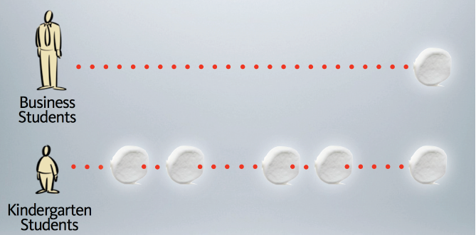
Lesson Three：科学的群体程序？
有时候采取行动胜于制定计划。

